Slide 1
Le Patologie
Mitocondriali
Parte IV

Slide 2
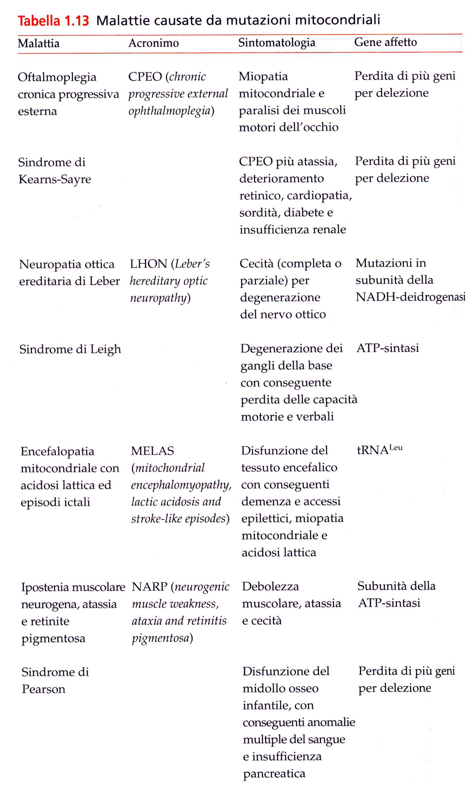
Patologie causate da mutazioni del DNA mitocondriale
Malattia Epilessia mioclonica con fibre a brandelli
Acronimo MERRF
Sintomatologia Accessi epilettici, demenza, debolezza muscolare con
associata alla presenza di fibre ragged red (RRF) o rosso
sfilacciate
Gene affetto tRNA^{Leu}
tRNA ^{Lys}

Slide 4
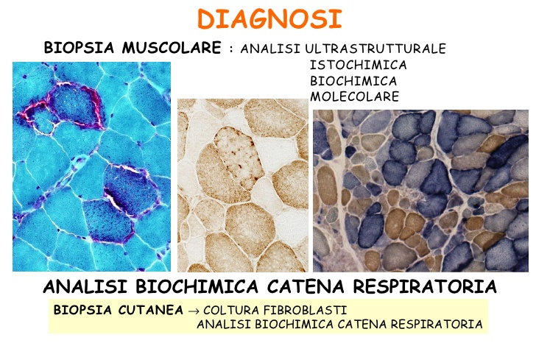

Slide 6
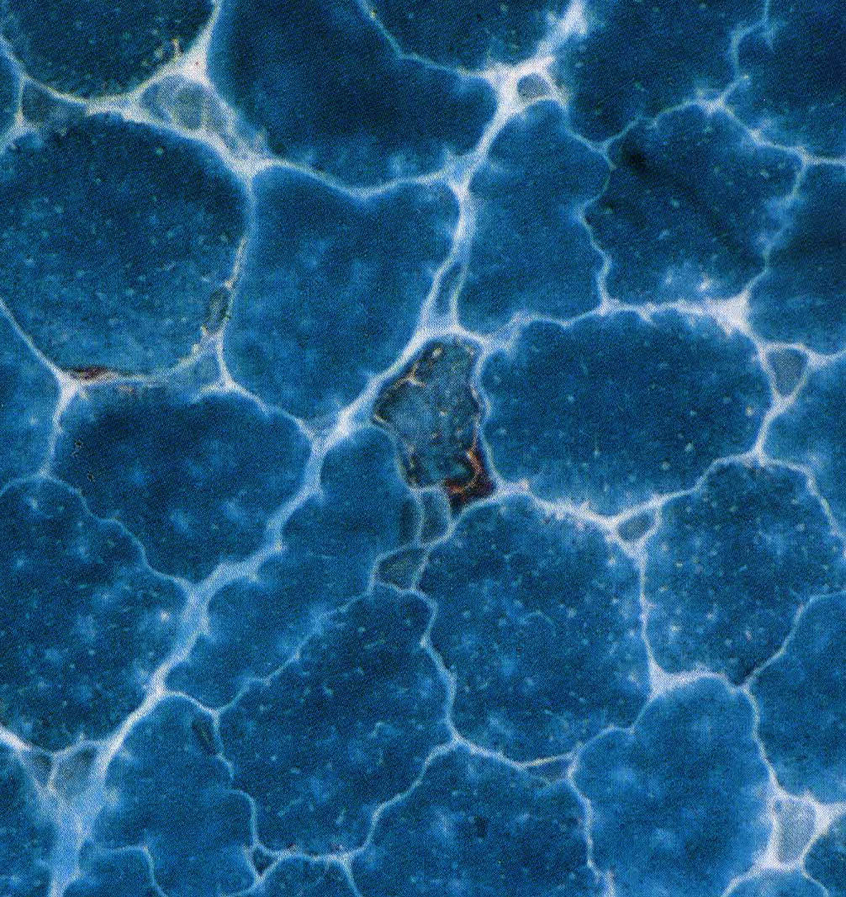
Aspetti istologici del muscolo di soggetti con patologie mitocondriali
Colorazione tricromica di Gomori
Tratto da Thompson & Thompson Genetica in Medicina - Idelson-Gnocchi

Slide 7
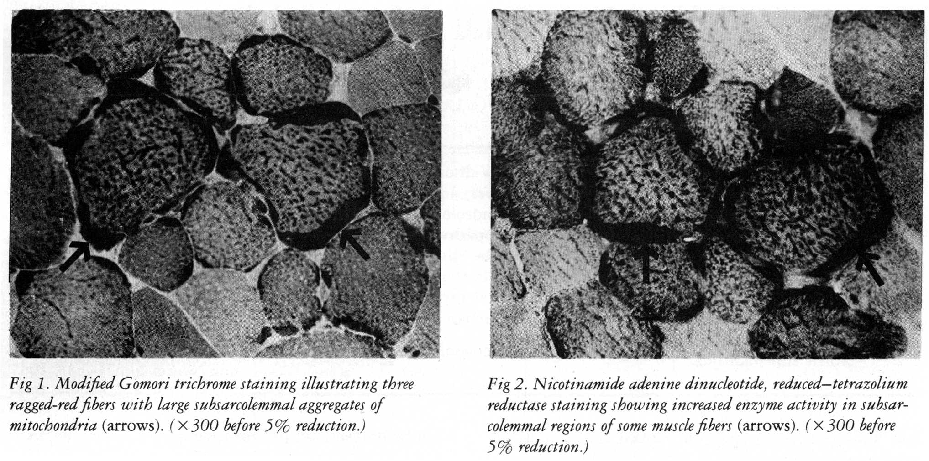
Aggregati subsarcolemmatici di mitocondri
Colorazione tricromica di Gomori Colorazione per la NAD-reduttasi (Complesso I)

Slide 8
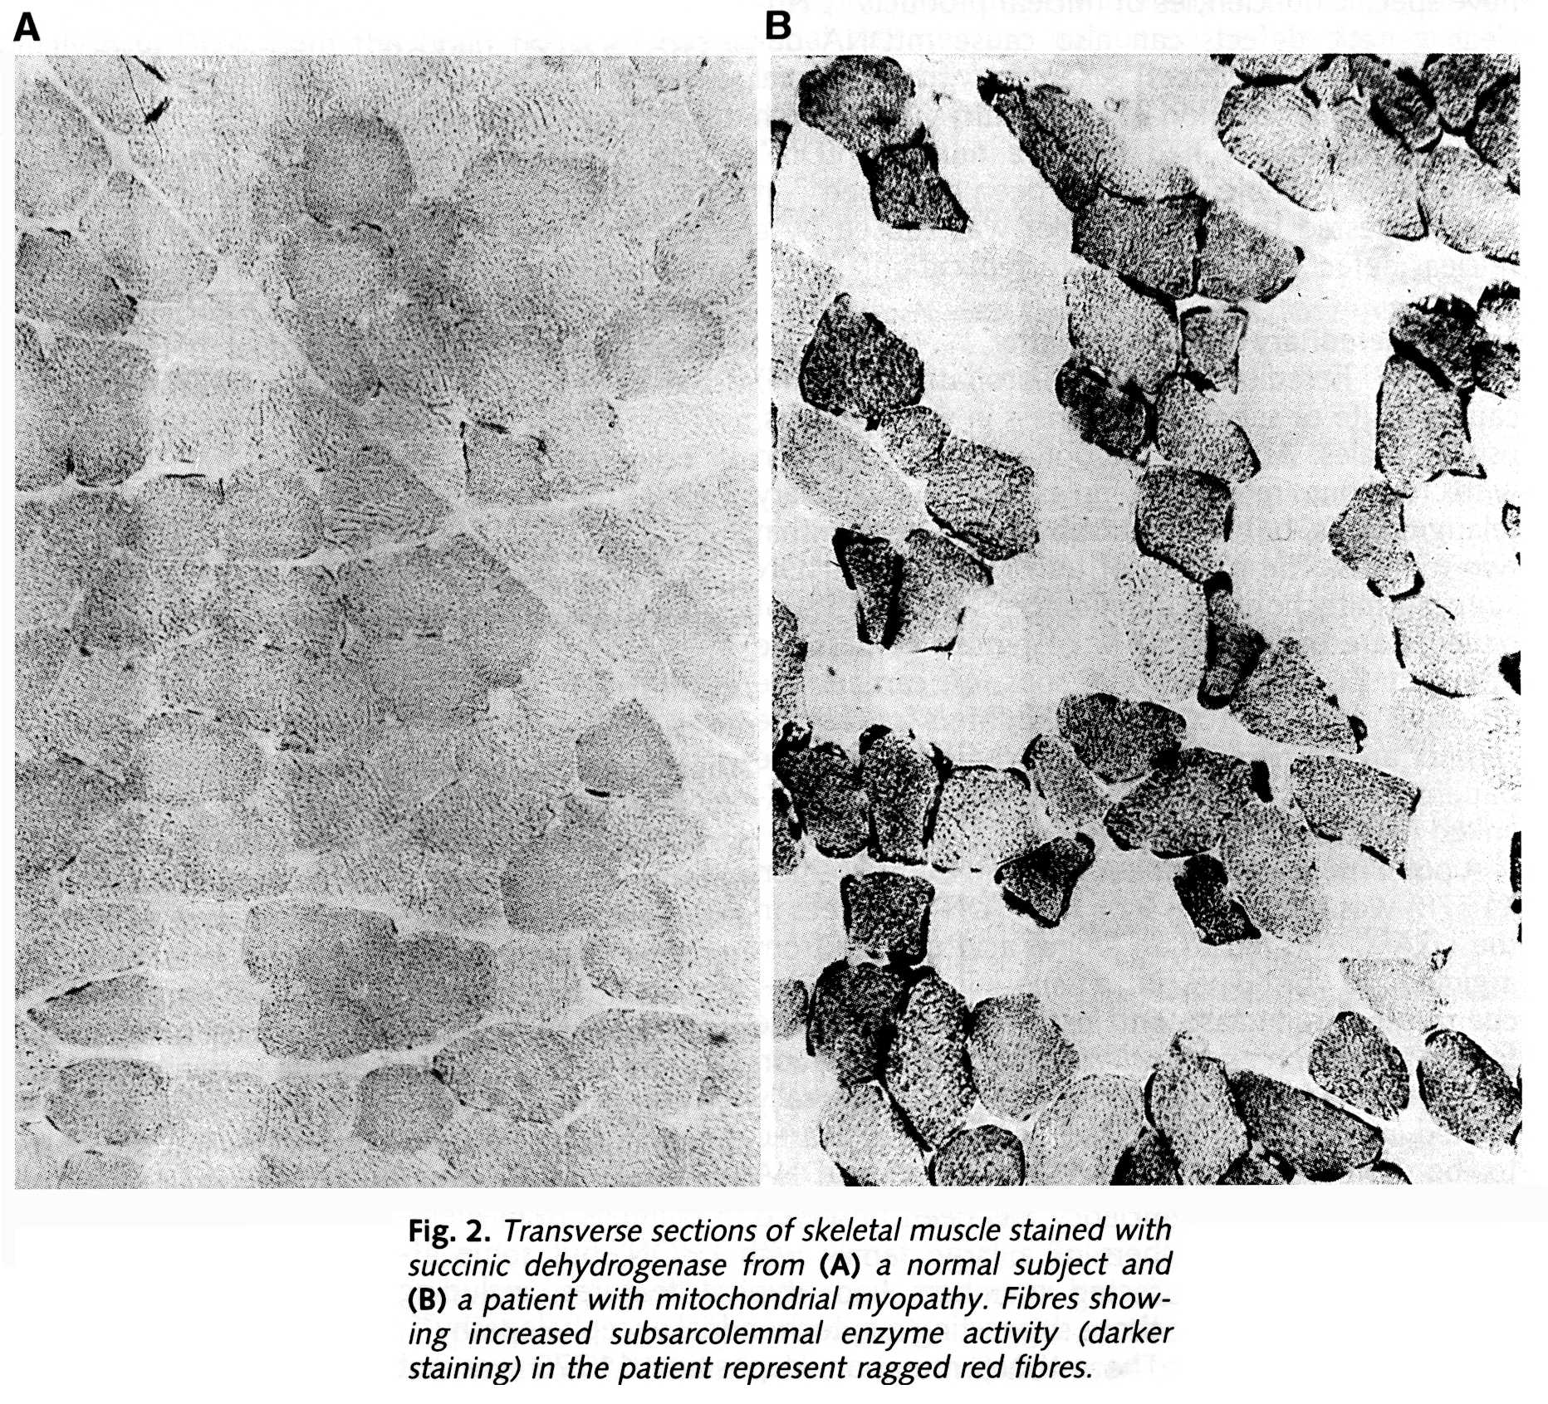
Aggregati subsarcolemmatici di mitocondri
Colorazione per la succinico deidrogenasi (ciclo di Krebs)
Normale Miopatia mitocondriale

Slide 9
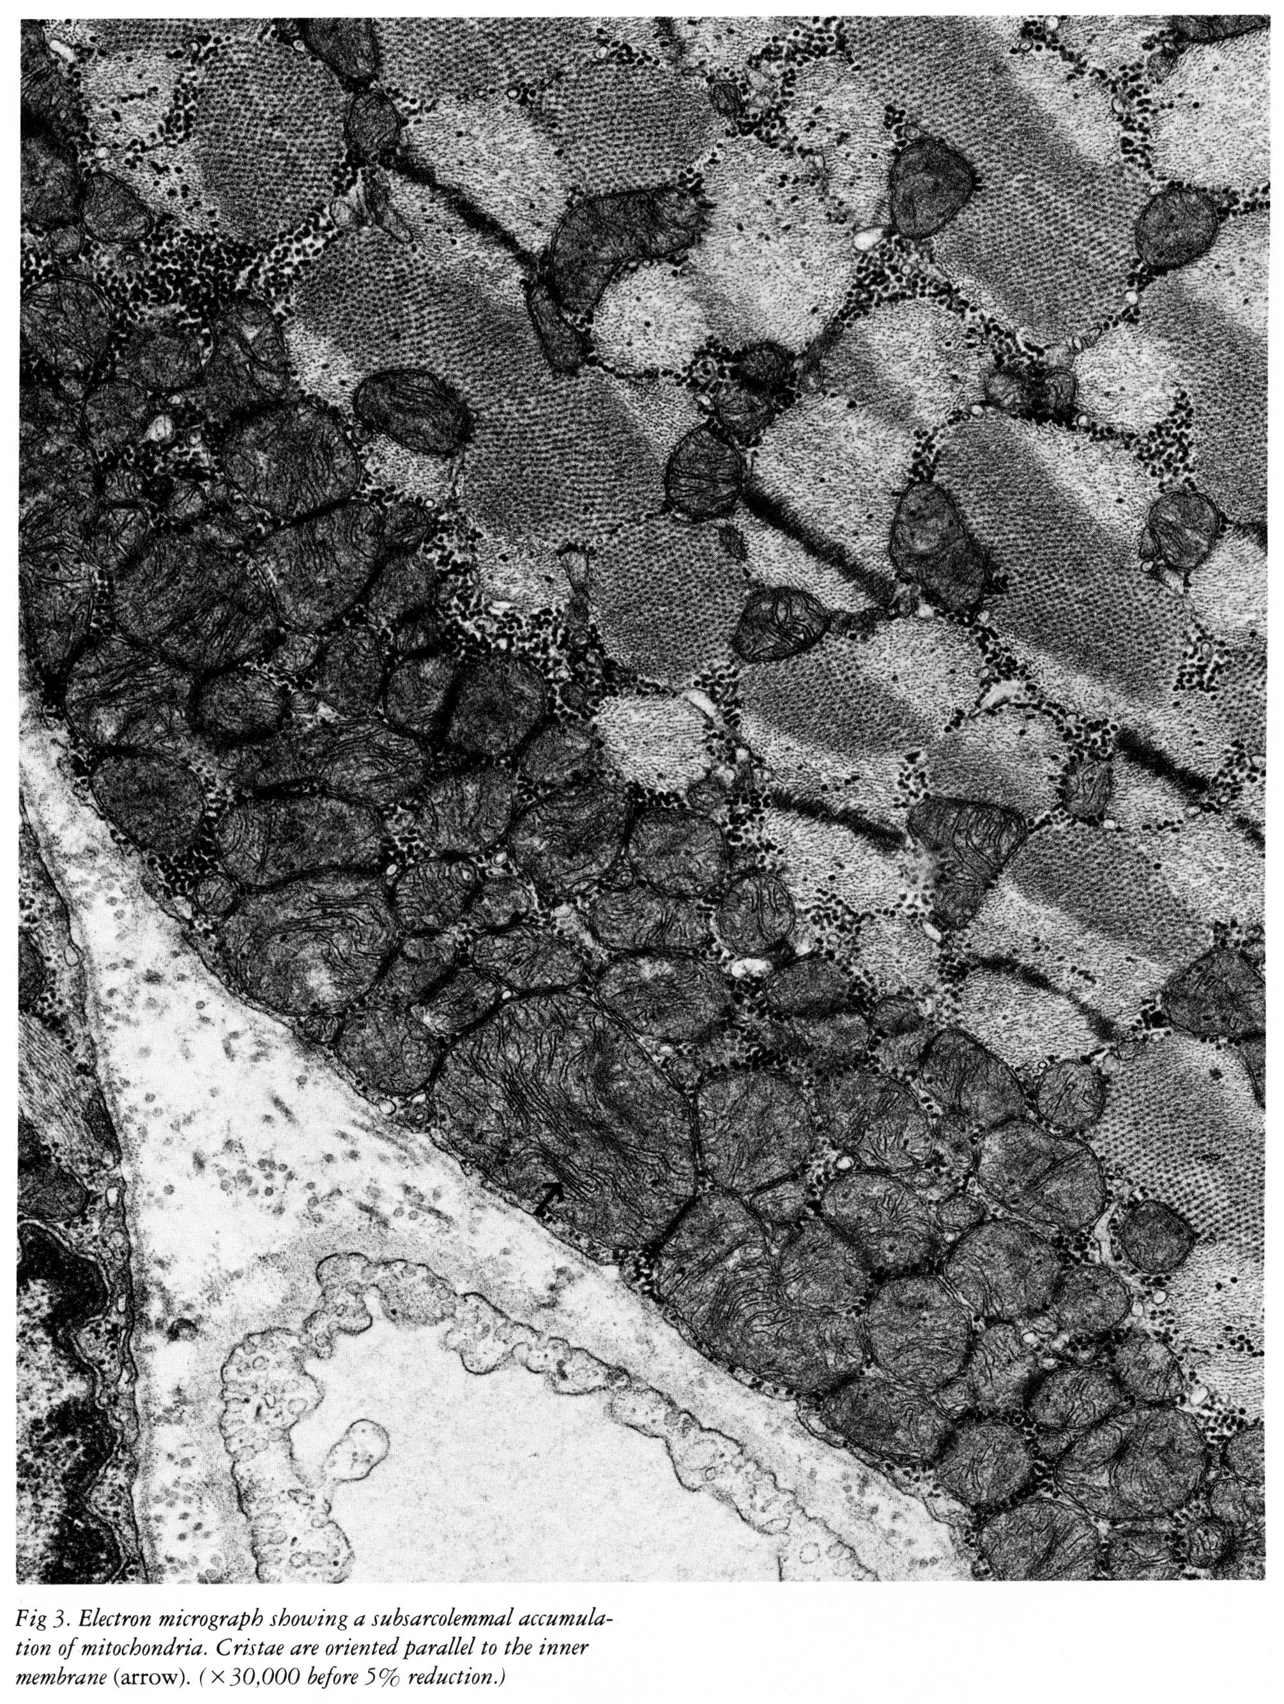
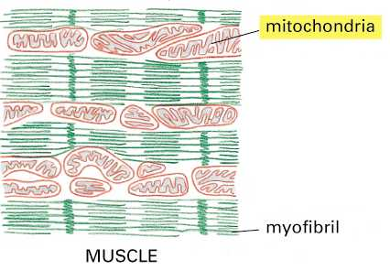
Aggregati subsarcolemmatici di mitocondri

Slide 10
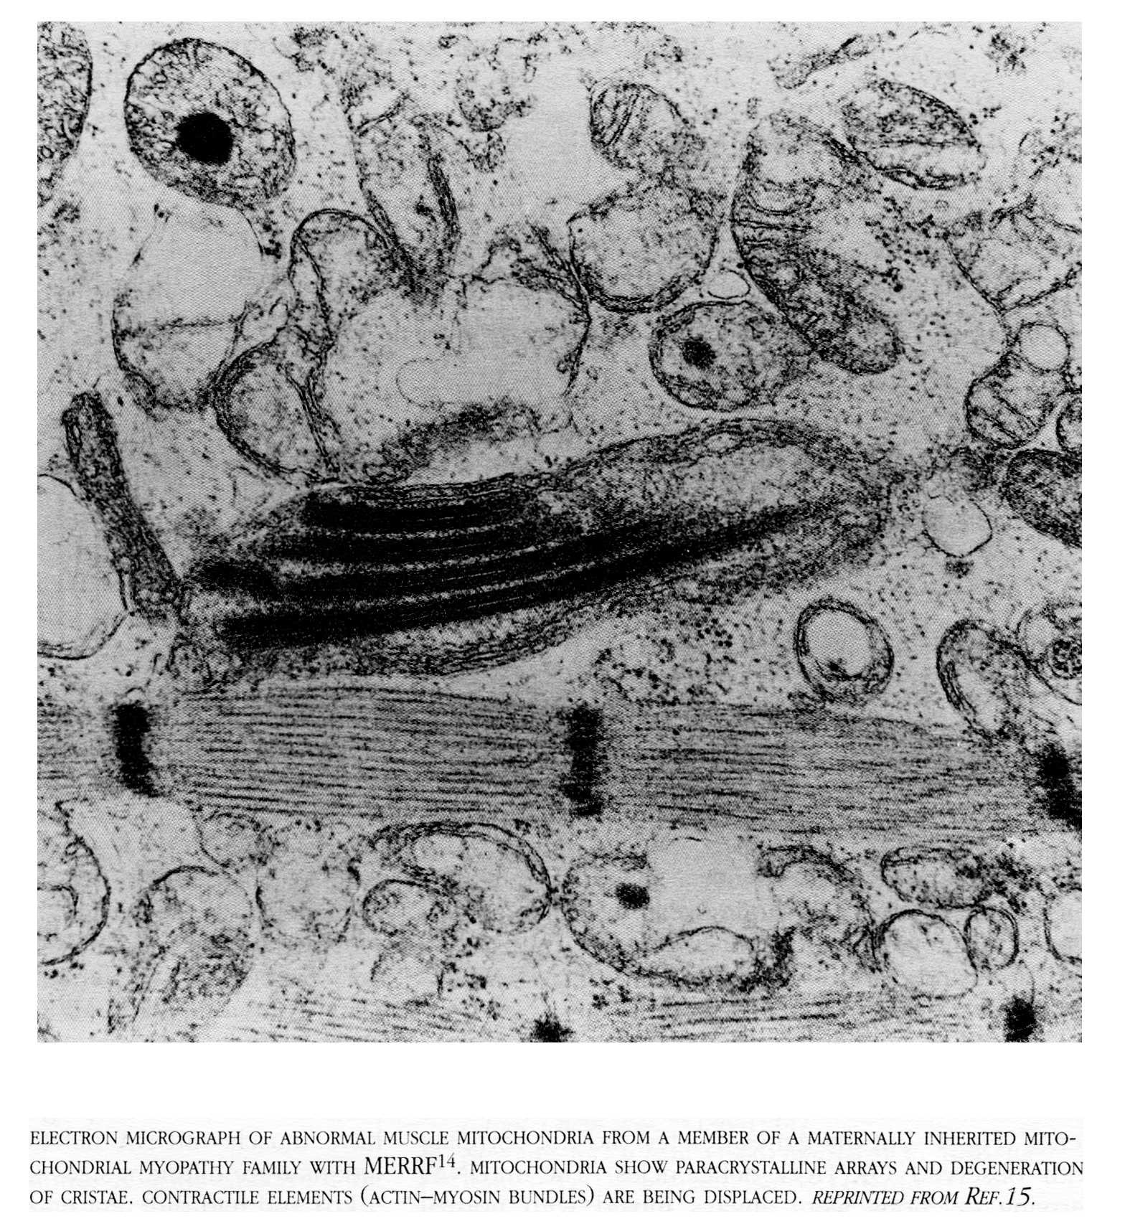
Alterazioni strutturali dei mitocondri

Slide 11
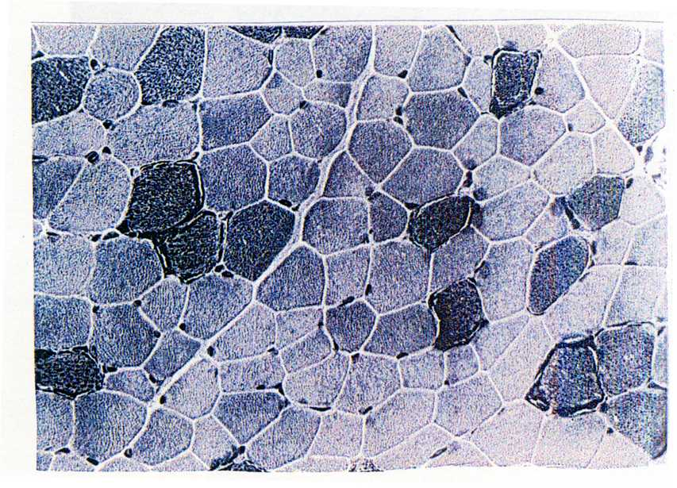
Il fenomeno dell’eteroplasmia

Slide 12
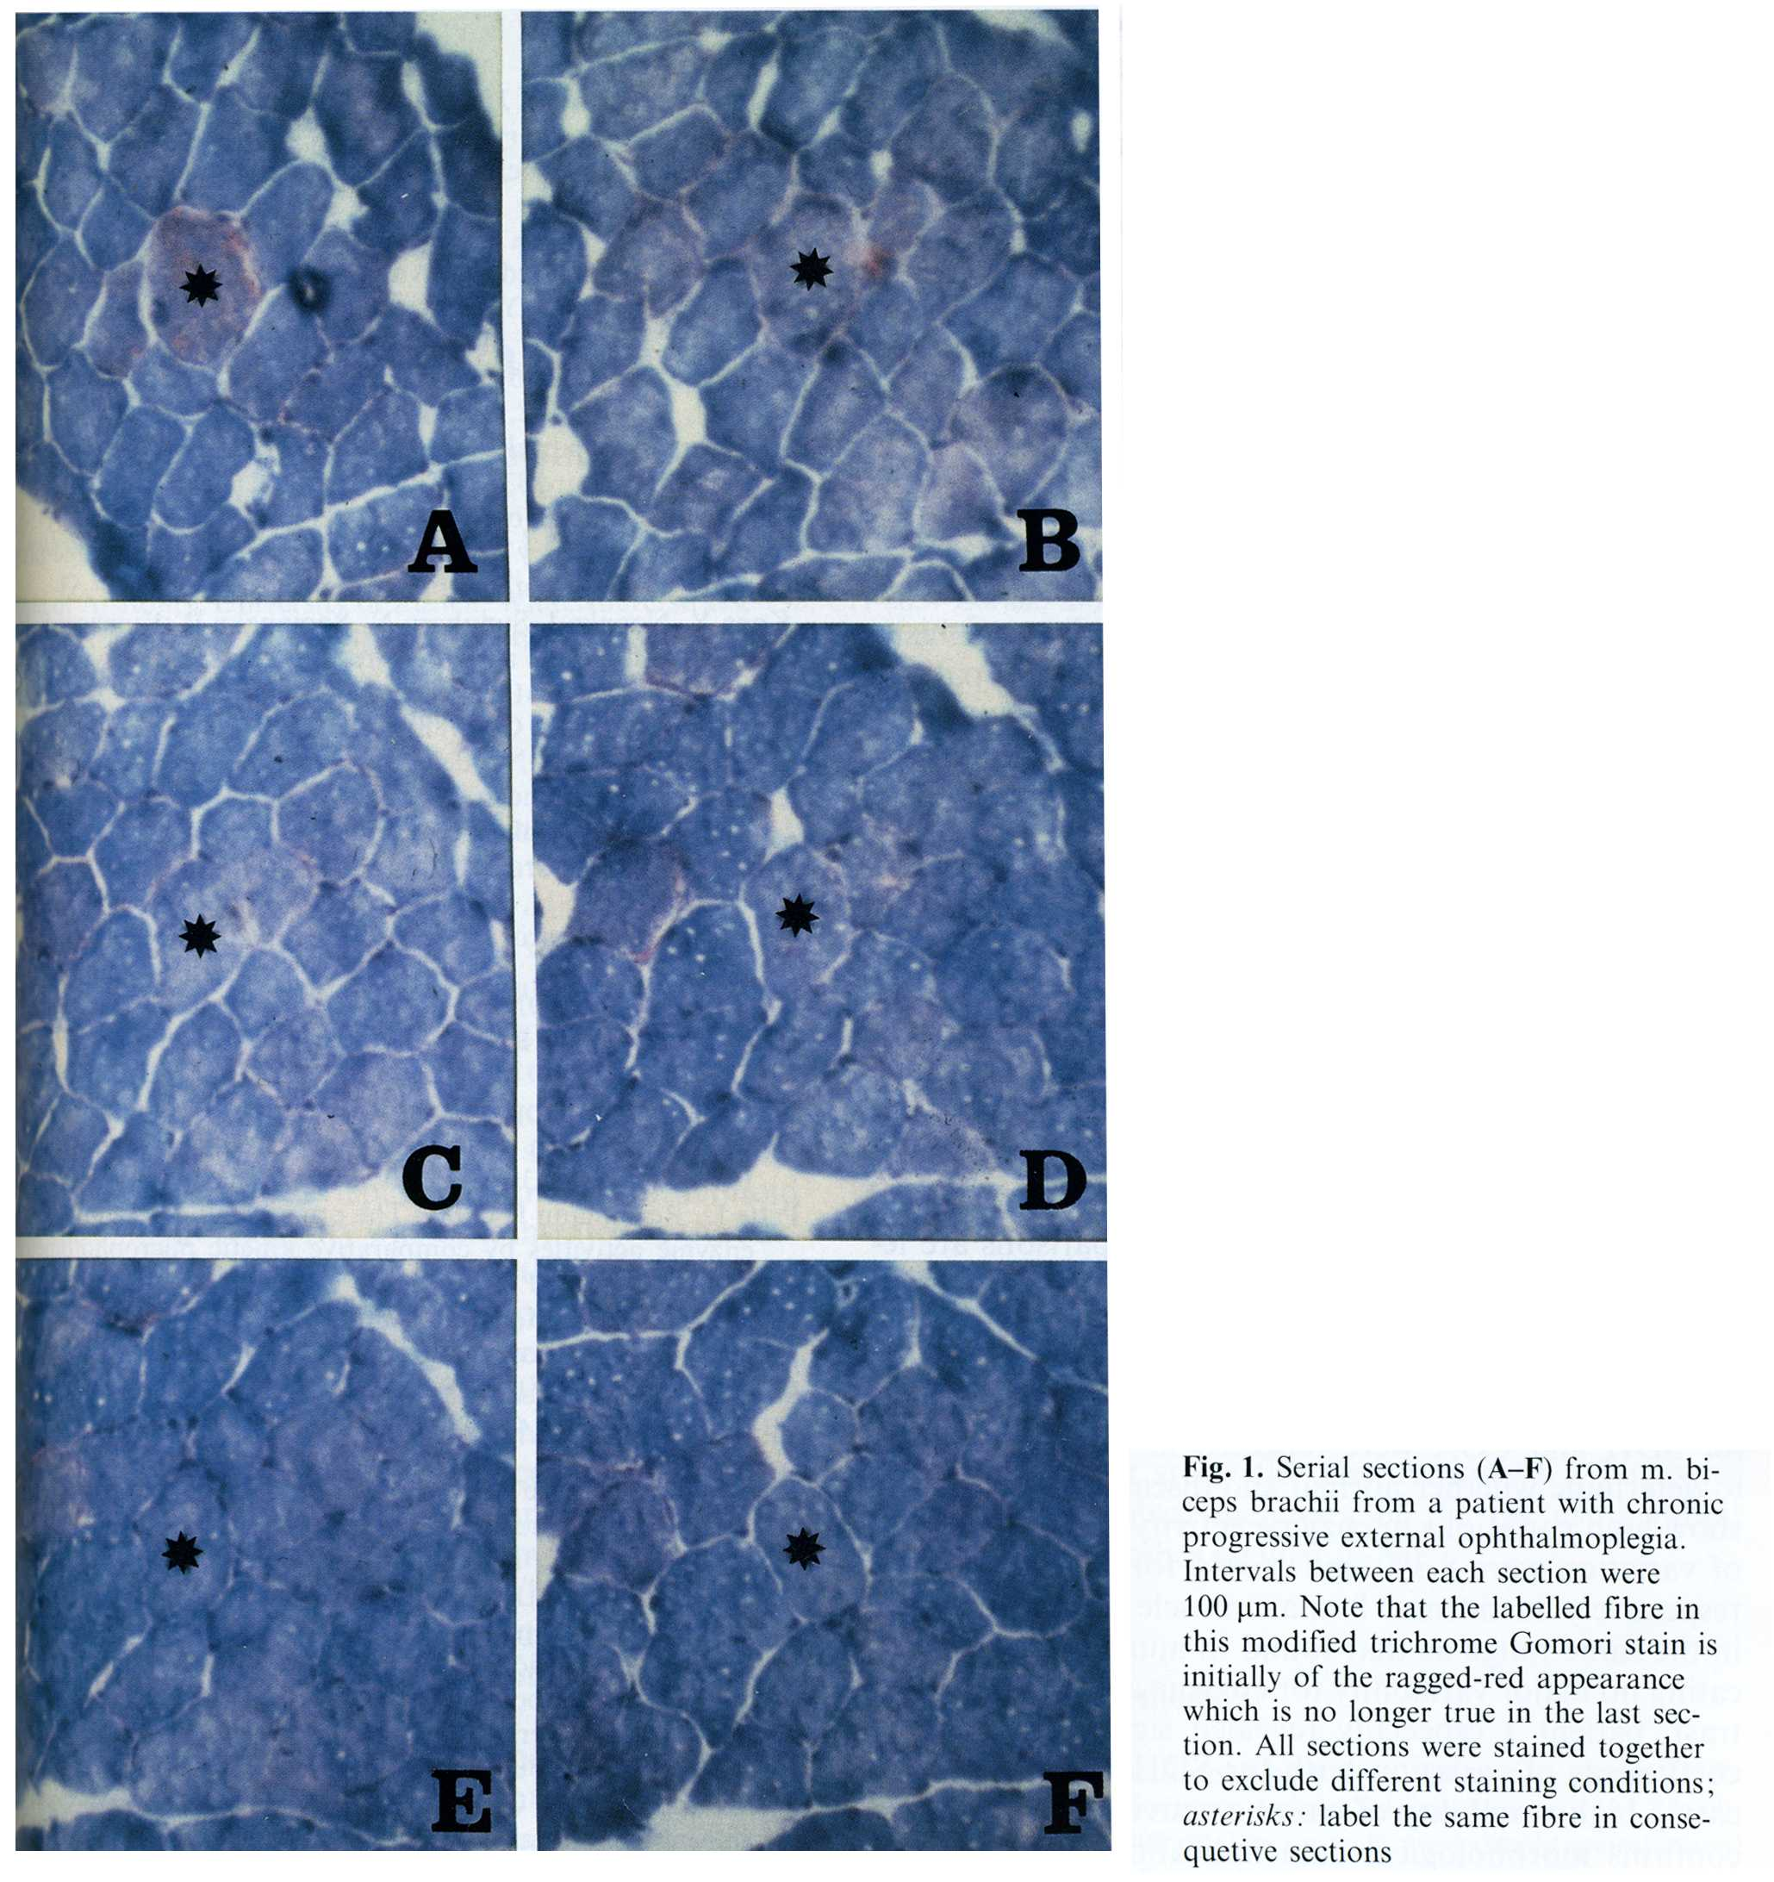
Il fenomeno dell’eteroplasmia

